Slide 1

KG GAME
On-Premise
구축 사업 계획서

Slide 2
KG GAME ON-PREMISE PROJECT
목차
Contents
1
3
사업 개요
사내 IT 인프라
01 KG GAME On-Premise 구축 프로젝트
01 사내 IT 인프라 구성 개요
02 주요 서비스
- DNS - AD
- WEB - DHCP
- Proxy & SSL - VPN
- Database ( Website DB )
2
4
네트워크 구성
외부 IT 인프라
01 네트워크 구성 개요
02 네트워크 환경
03 네트워크 주요 서비스
01 외부 IT 인프라 구성 개요
02 외부 홈페이지 구현
03 주요 서비스
- DNS - Raid
- WEB - Channel-Bonding
- Proxy - SSL

Slide 3

KG GAME ON-PREMISE PROJECT
1
ABOUT BUSINESS
사업 개요

Slide 4





KG GAME ON-PREMISE PROJECT
01
01
KG GAME On-Premise 구축 프로젝트
원활한 게임 플레이를
위한 고속 네트워크 구성
서버 자원을
외부로부터 안전하게 보호
성공적인 릴리즈와
각종 업데이트를 위한
테스트 서버 운영
사내 전용 인프라를 통한
효율적인 사원관리 및
사원교육 시스템

Slide 5

KG GAME ON-PREMISE PROJECT
2
ABOUT NETWORK
네트워크 구성
❶ 네트워크 구성 개요
❷ 네트워크 환경
❸ 네트워크 주요 서비스

Slide 6



KG GAME ON-PREMISE PROJECT
01
네트워크 구성 개요
NETWORK
복잡하게 구성된 대규모 네트워크
환경을 한눈에 파악하고 관리
유저 정보, 게임 로그 등 중요 정보가
담긴 Serverfarm에 대한 보안 강화
Management
Security
각 용도에 맞는 개별 서버를 구축하여
서비스에 최적화된 시스템을 설계
회사 내부 네트워크 및 서버 VLAN 설정을 통한 보안 강화 및 트래픽 분산
Server
VLAN

Slide 7
















KG GAME ON-PREMISE PROJECT
02
네트워크 환경
BETA
PUBLIC
VLAN 240
TEST
VLAN 245
DB
DMZ
VLAN 230
PRIVATE
VLAN 250
인사팀
VLAN 10
기술팀
VLAN 20
UI 그래픽 팀
VLAN 30
운영팀
VLAN 40

Slide 8
KG GAME ON-PREMISE PROJECT
03
네트워크 주요 서비스
Inter-VLAN
Duplex Gateway
EtherChannel
Spanning-Tree
NAT
NETWORK
◈ HSRP 설정을 통해 GW 장애 발생 시 standby -> active 라우터로 변경
◈ 내 / 외부 통신의 대역폭 확장 및 이중화 링크 가능
◈ Loop 방지 및 재 연결 속도를 단축시키는 RSTP 및 Portfast 설정
◈ 공인 IP 주소 절약, 내부 네트워크 주소를 드러내지 않아 보안성 향상
◈ 다른 VLAN 영역의
부서들끼리
통신 가능

Slide 9

KG GAME ON-PREMISE PROJECT
3
ABOUT INFRASTRUCTURE
사내 IT 인프라
❶ KG GAME 사내 인프라 구성 개요
❷ 사내 IT 인프라 주요 서비스

Slide 10
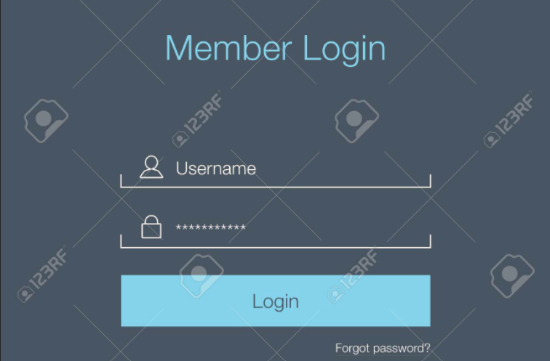
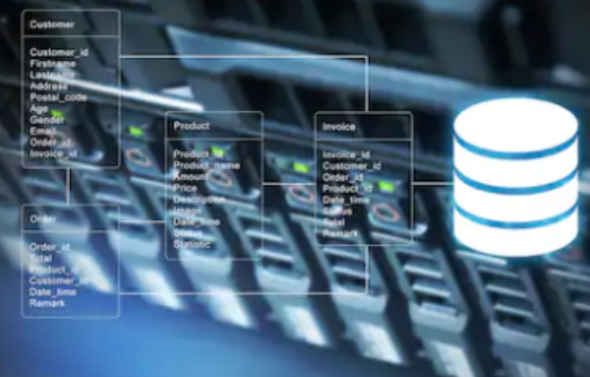

KG GAME ON-PREMISE PROJECT
01
KG GAME 사내 인프라 구성 개요
WinServer 2012 R2
직원들과 내부 자원관리를 위한 용도
부서간 원활한 커뮤니케이션 가능
사원 퍼포먼스 관리 & 스킬업 시스템
Database Server
공식 홈페이지 연동 및 Replication 구성
안전한 자료 저장을 위한 용도
유저 개인정보 및 게임로그 등을 안전하게 저장

Slide 11








KG GAME ON-PREMISE PROJECT
02
사내 IT 인프라 주요 서비스
WEB
DNS
사내전용 웹사이트 구성
사원관리 및 사원교육 페이지를 체계적으로 관리
사내전용 웹 사이트의 IP 주소 대신
사용 할 도메인 네임 설정
WWW
Proxy & SSL
AD ( Active Directory )
보안성 향상 위해 WEB에
Proxy 서버 구성 & SSL 인증서 적용
사내 부서별로 정책을 관리하고
사용자 계정을 통합 관리할 수 있는
AD 및 DC 구성
VPN
DHCP
외부 인터넷 환경에서도
직원들의 업무가 가능하도록
L2TP VPN을 구성
Failover 및 Relayagent를 통해
각 부서별로 네트워크 대역에 맞는
IP 주소를 안정적으로 할당
Database (Website DB)
Master & Slave로 구성해서
데이터 고가용성 및 이중화 구현

Slide 12

KG GAME ON-PREMISE PROJECT
ABOUT INFRASTRUCTURE
4
외부 IT 인프라
❶ KG GAME 외부 인프라 구성 개요
❷ KG GAME 홈페이지 구현
❸ 외부 IT 인프라 주요 서비스

Slide 13


KG GAME ON-PREMISE PROJECT
01
KG GAME 외부 인프라 구성 개요
게임 스피드 향상
트래픽 분산
업데이트 시간 최소화
유저들을 위한 커뮤니티 공간
공식 홈페이지 & 포럼
SNS & Streaming 공식채널 연동

Slide 14




KG GAME ON-PREMISE PROJECT
02
KG GAME 홈페이지 구현
Navigation Bar
로고 | HOME | 게임 소개 | 커뮤니티 | 이벤트 | 내 계정 | 전체보기 | 로그인 | 회원가입
Carousel
슬라이드 형식으로 각 게임 별 이미지 표현
Collapse
해당 게임 이미지 클릭 시 각 게임 랭킹 표시

Slide 15
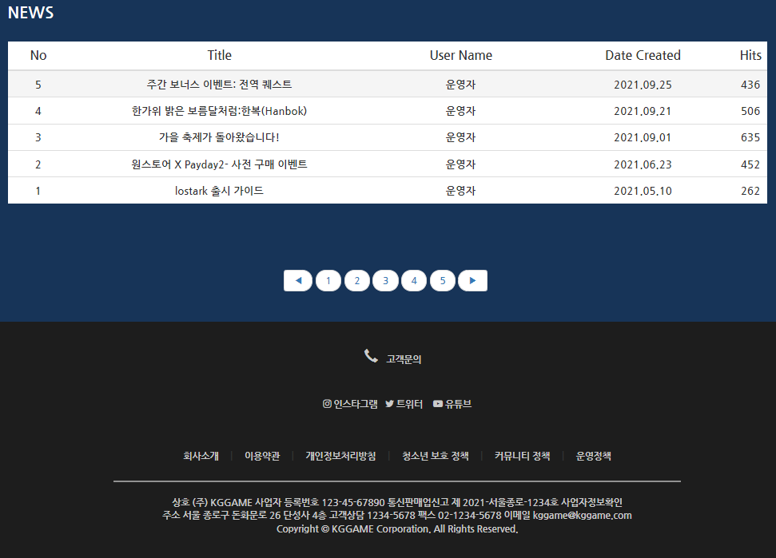
KG GAME ON-PREMISE PROJECT
02
KG GAME 홈페이지 구현
Board
게임 별 공지사항 게시판 형태로 구현
Footer
고객문의 페이지 버튼 | 게임 회사의 각종 정보 고지 |
SNS & Streaming 공식 채널 연동

Slide 16






KG GAME ON-PREMISE PROJECT
03
외부 IT 인프라 주요 서비스
DNS
WEB
도메인 주소를 통해 공식 홈페이지 접속.
쉽게 기억할 수 있는 KG GAME과
동일한 이름으로 구성
KG GAME 공식 홈페이지 구성.
게임 소개 페이지와 게시판 등
유저들의 커뮤니티 공간 구성
Raid
Proxy
서버의 데이터 손실 방지를 위한 설정.
여러 개의 disk를 하나의 가상 disk로
구성하여 대용량 저장 장치 구축
유저들의 쿠키 값 유실 방지를 위한 Proxy 서버 구축,
웹 서버 트래픽 분산과 함께 일석이조 효과
Channel-Bonding
SSL
사용량이 많은 서버의 트래픽 분산을 위해
부하분산이 가능한 설정으로 네트워크. 인터페이스의 장애 대비 또한 가능
유저 개인정보 및 데이터를
안전하게 전송하기 위해 HTTPS 로 접속.
각종 악의적인 공격으로부터 시스템 보호

Slide 17




